Slide 1

学长课堂
C/C++方向
杨新瑞
18级大一上学期
成都大学 信工学院 科创室

Slide 2
Hello World！
第一个C语言程序

Slide 3
主要内容：
C语言的起源
C语言的应用场景
编写第一个C语言程程序“Hello World!”

Slide 4
C语言的起源

Slide 5
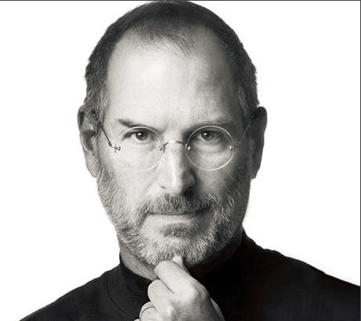
苹果之父乔布斯
我想看见这些照片
在座的各位没有不认识他们的吧！
开创了IOS和Mac操作系统
他的产品深刻地改变了现代通讯、
娱乐、生活方式。

Slide 6
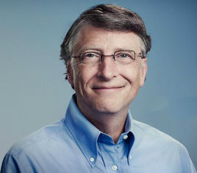
微软之父比尔盖茨
其Windows操作系统现今仍是世界上
使用量最高的计算机操作系统

Slide 7
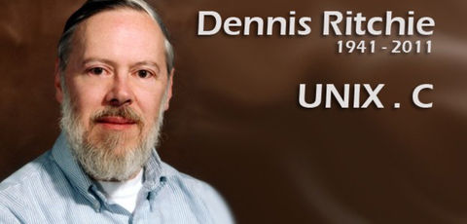
然而现在还有谁记得他呢
丹尼斯·里奇，C语言之父，UNIX之父。
曾担任朗讯科技公司贝尔实验室下属的
计算机科学研究中心系统软件研究部的主任一职。
我们的故事将从他开始讲起…

Slide 8
1967年，剑桥大学的马丁·理查德对CPL语言进行了简化，于是产生了BCPL（Basic Combined Programming Language）语言。

Slide 9
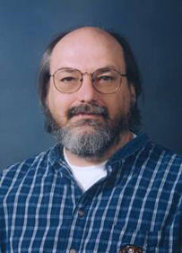
20世纪60年代，美国AT&T公司贝尔实验室（AT&T Bell Laboratory）的研究员肯·汤普森闲来无事，手痒难耐，想玩一个他自己编的，模拟在太阳系航行的电子游戏——Space Travel。他背着老板，找到了台空闲的机器——PDP-7。但这台机器没有操作系统，而游戏必须使用操作系统的一些功能，于是他着手为PDP-7开发操作系统。后来，这个操作系统被命名为——UNIX。

Slide 10
1971年，同样酷爱Space Travel的丹尼斯·里奇为了能早点儿玩上游戏，加入了汤普森的开发项目，合作开发UNIX。他的主要工作是改造B语言（取BCPL的首字母），使其更成熟。
1972年，美国贝尔实验室的丹尼斯·里奇在B语言的基础上最终设计出了一种新的语言，他取了BCPL的第二个字母作为这种语言的名字，这就是C语言。

Slide 11




没有丹尼斯·里奇就没有C语言和UNIX的诞生，
那我们现在将还会处在使用命令行界面操作计算机程序的时代，
而没有现在各种多姿多彩的操作系统。

Slide 12
C语言的应用场景

Slide 13
C语言是一门通用计算机编程语言，广泛应用于底层开发。
C语言的设计目标是提供一种能以简易的方式编译、处理低级存储器、
产生少量的机器码以及不需要任何运行环境支持便能运行的编程语言。

Slide 14
尽管C语言提供了许多低级处理的功能，
但仍然保持着良好跨平台的特性，
以一个标准规格写出的C语言程序可在许多电脑平台上进行编译，
甚至包含一些嵌入式处理器（单片机或称MCU）
以及超级电脑等作业平台。

Slide 15
为了适应现如今大型项目的开发，
在C语言的基础上加入了面型对象特性，
C++由此诞生

Slide 16
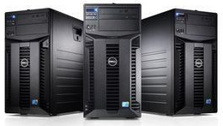
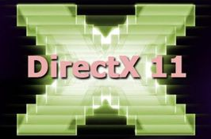


服务器
游戏开发
C++
桌面应用
人工智能

Slide 17
Hello World!

Slide 18

那么什么是“Hello World”程序？

Slide 19
在程序界有这么一个约定成俗的规矩
不管用什么语言，在什么平台，
所编写的第一个测试程序都是输出一段
“Hello World”字符串
后来，“Hello World”也被用来指代新手程序员写的
特别简单的程序

Slide 20

可以说“Hello World”已经成为了程序员的一种信仰
“大兄弟，传火不”

Slide 21
创建项目

Slide 22
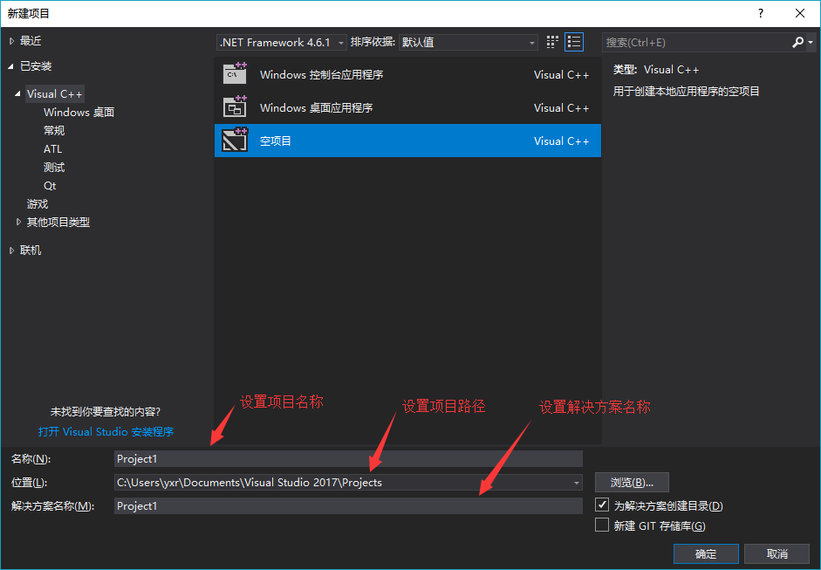
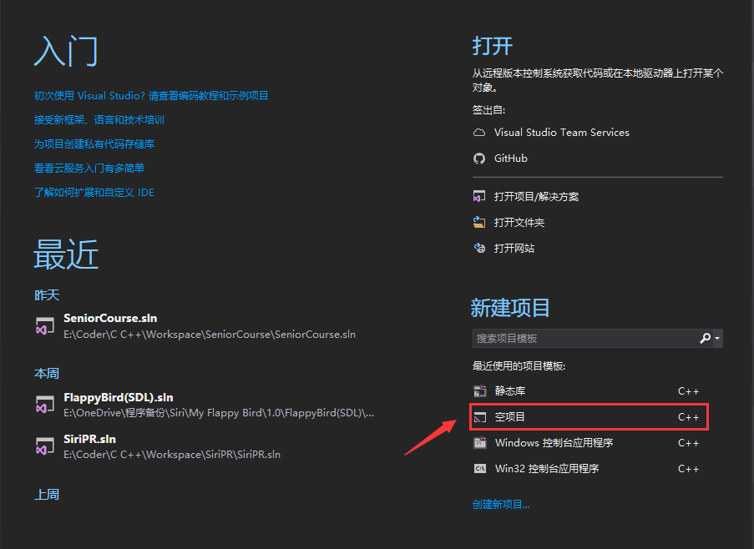
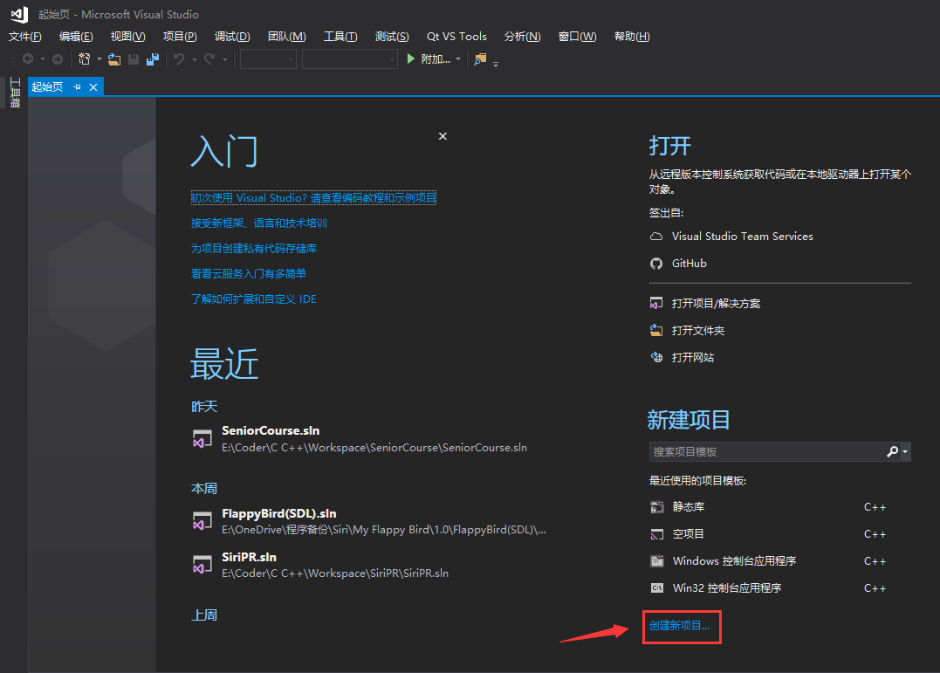
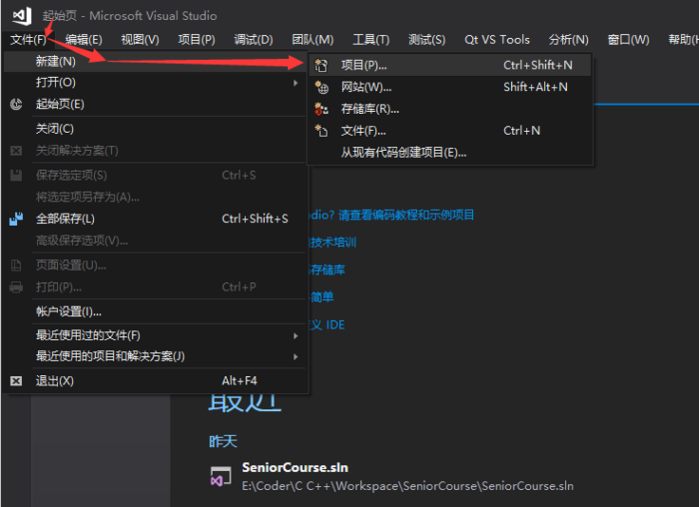
第一步：新建项目
方法1：在导航页点击“创建新项目”
方法2：在菜单栏依次选择“文件”->“新建”->“项目”
方法3：在导航页点击“空项目”(前提是近期创建过该类型项目)
完成后将会弹出如下界面

Slide 23
关于解决方案：
一般默认解决方案与第一个项目名同名
一个解决方案下可以有多个项目，
如我们所用的SeniorCourse
不过我们学习阶段大多数形况下一个解决方案下一个项目就够用了

Slide 24
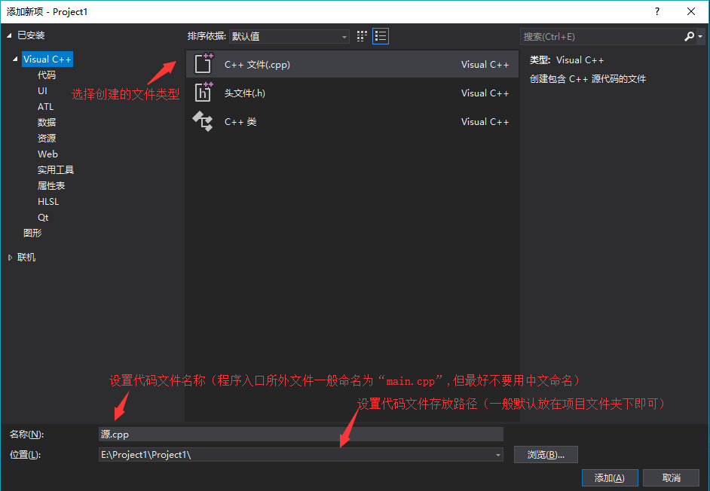
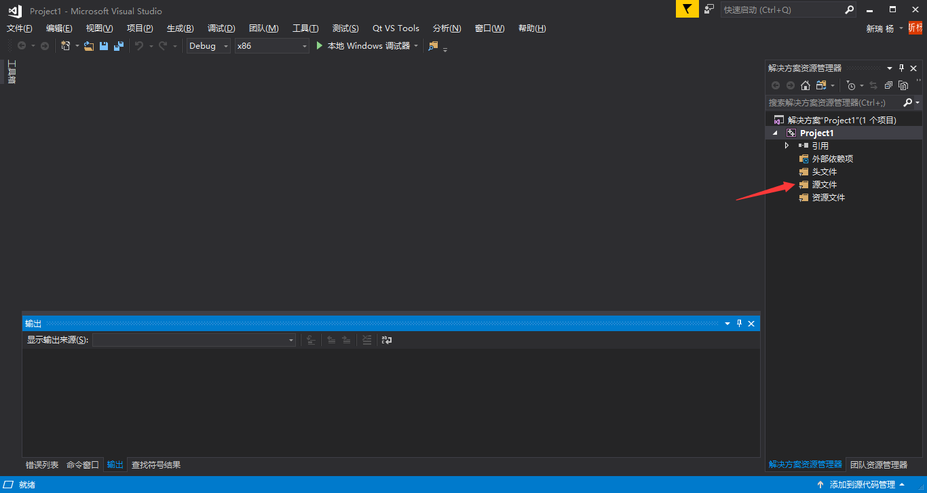
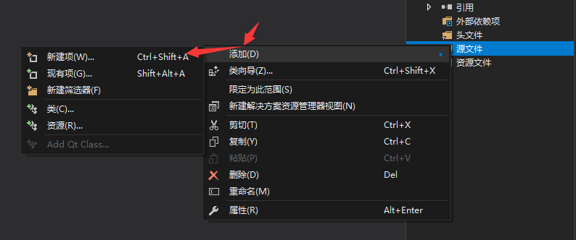
第二步：代码文件
右键单击”解决方案资源管理器”中的“源文件”
创建“main.cpp”代码文件

Slide 25
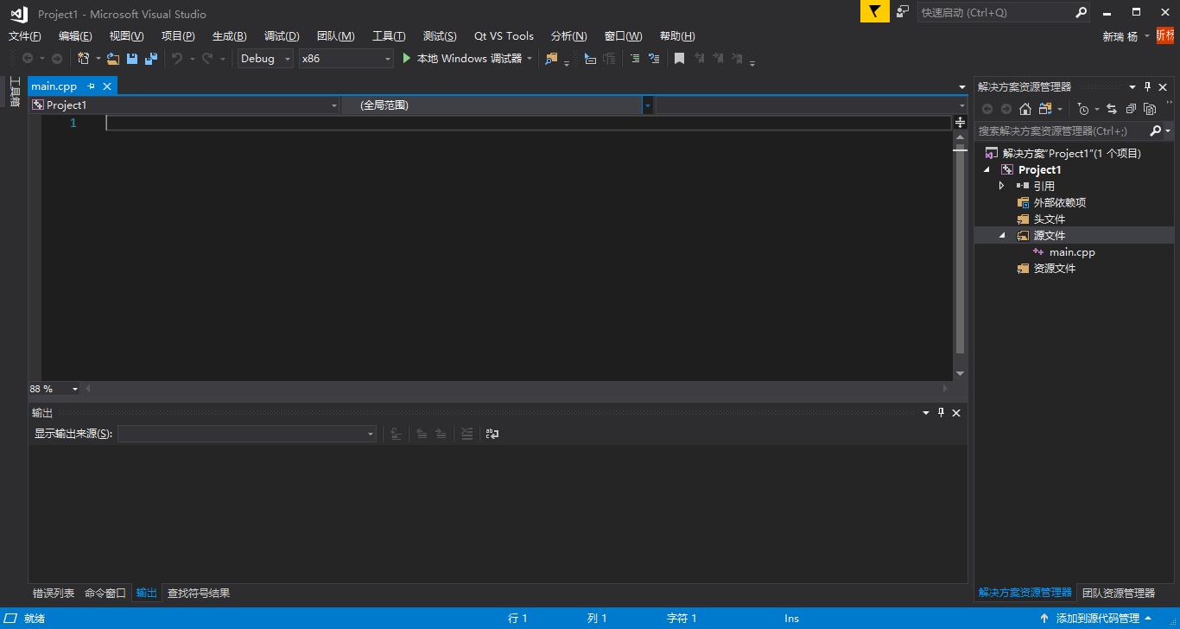
第三步：编写代码

Slide 26
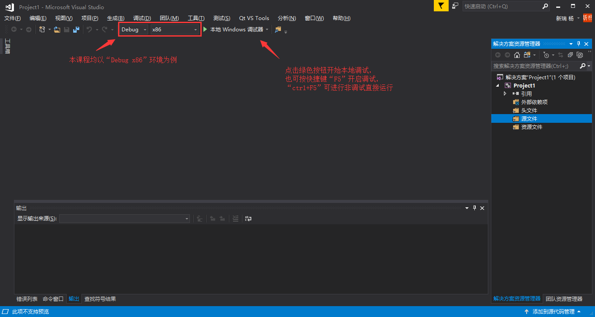
第四步：运行程序

Slide 27
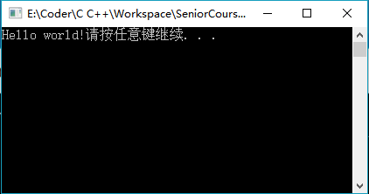
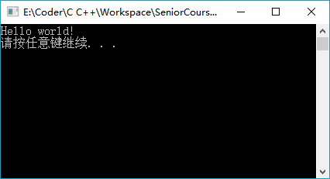
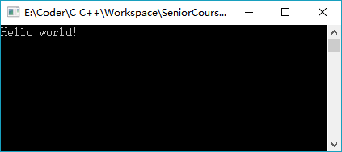
Hello World程序
#include <stdio.h>
int main() {
printf("Hello world!\n");
printf("Hello world!");
return 0;
system("pause");
}

Slide 28
谢谢观看

